Slide 1
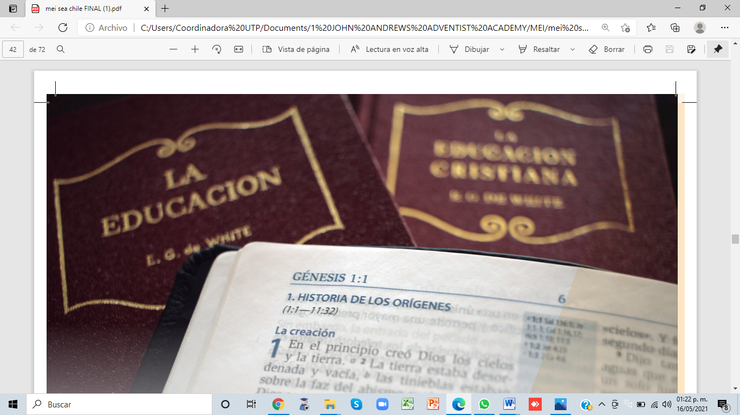
MEI-SEA Chile Fundación Educacional Sanders De Groot

Slide 2
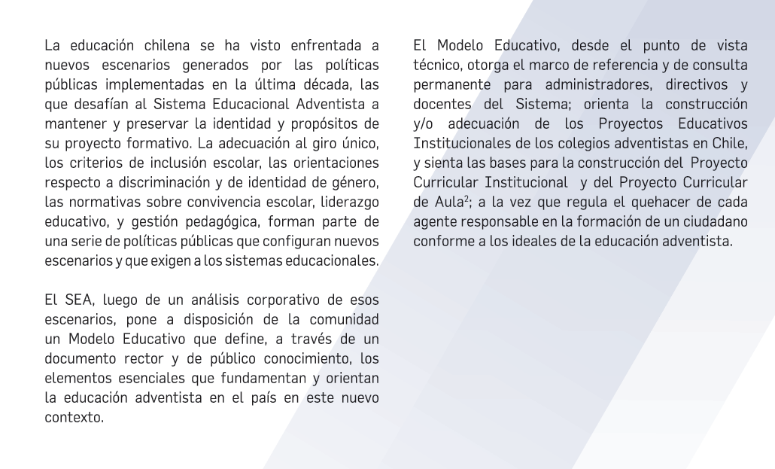
El por qué de la creación del MEI

Slide 3
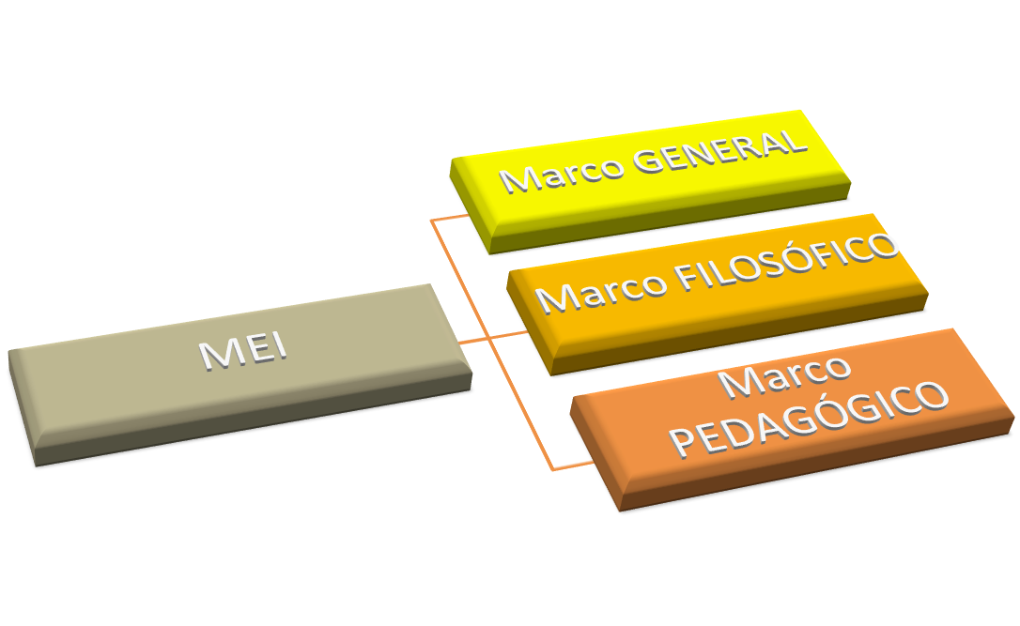

Slide 4
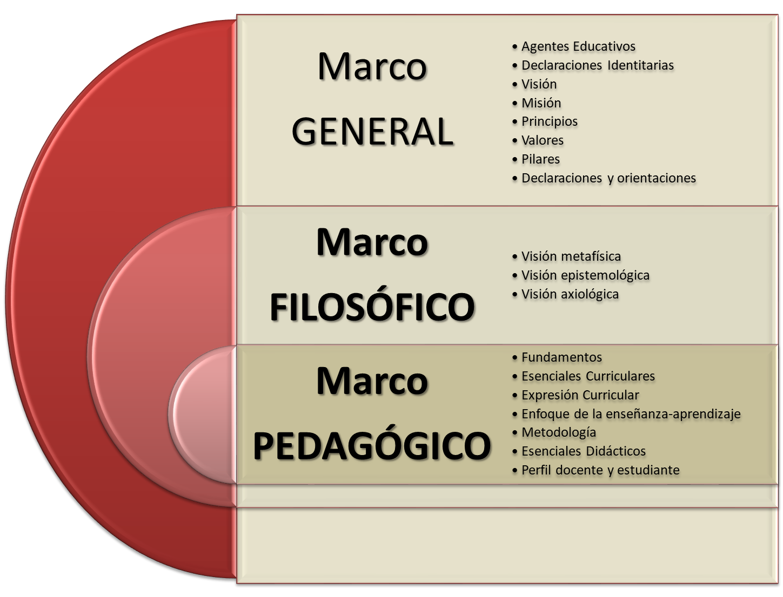

Slide 6
ESENCIALES CURRICULARES
“Son los contenidos y saberes, prácticas, experiencias y habilidades de aprendizaje, que no pueden omitirse en la propuesta formativa de cada establecimiento educacional”.
“Es el abordaje curricular para la Integración de la Fe en la enseñanza desde las propuestas pedagógicas al interior del aula y fuera de ella”

Slide 7
ESENCIALES CURRICULARES

Slide 8
ESENCIALES CURRICULARES

Slide 9
Esencial TRANSVERSAL
Es aquel esencial que es trabajado en todas las asignaturas.

Slide 10
Esencial 1
COMUNIÓN CON DIOS Y COMPROMISO CON LA IGLESIA.
Desarrollo de una relación redentora con Cristo y de una sana vida devocional; sentido de pertenencia y compromiso con la IASD, y la misión mundial evangélica dada por Jesús a sus seguidores.

Slide 11
Esenciales DISCIPLINARES
Son aquellos que son trabajados de acuerdo a la asignatura.

Slide 12
Esencial 5
Valoración y expresión de la belleza y el arte.
Esencial 6
Observación e investigación de la naturaleza, el mundo y su devenir.
Esencial 7
Manejo de las habilidades comunicacionales.

Slide 13
Esencial 8
Manejo de las habilidades matemáticas.
Esencial 11
Optimización del uso de los recursos y la tecnología.

Slide 14
Esenciales FORMATIVOS
Son aquellos que son trabajados en forma progresiva en las asignaturas y niveles para el logro del perfil del estudiante de término.

Slide 15
Esencial 2
Orientación al trabajo.
Esencial 3
Misión de servicio al prójimo.
Esencial 4
Pensamiento analítico y reflexivo para la toma de decisiones sabias.

Slide 16
Esencial 9
Autovaloración e interacción consigo mismo, los semejantes y el medio
Esencial 10
Salud y estilo de vida.

Slide 17
DINÁMICA 1:
Es esencial saber el Esencial

Slide 18
¿Cómo implementar en nuestros colegios el MODELO EDUCATIVO dejado para nuestro tiempo desde las diversas áreas?

Slide 19
MEI - SEA Chile
Proyecto Curricular Institucional
Fundación Educacional Sanders De Groot

Slide 20
“Muchos de los que colocan a sus hijos en nuestras escuelas tendrán grandes tentaciones porque desean para ellos lo que el mundo considera la educación más esencial. A los tales quiero decirles: Presentad a vuestros hijos la sencillez de la Palabra, y ellos estarán seguros. Este libro es el fundamento de todo verdadero conocimiento.
En nuestras escuelas la Biblia no debe introducirse entre enseñanzas de la incredulidad. Debe ser el fundamento y la materia principal de la educación. Es verdad que sabemos mucho más de esta Palabra de lo que sabíamos en el pasado, pero tenemos todavía mucho que aprender” (CM 17).

Slide 21
PROYECTO
CURRICULAR
INSTITUCIONAL
Provee al docente del Sistema Educativo Adventista (SEA – Chile) los elementos que conforman la arquitectura curricular y que determinan la consistencia, progresión y cobertura que guían los procesos pedagógicos en el aula o fuera de ella. Operacionaliza los Objetivos Esenciales de Aprendizaje (OEA) para los diferentes niveles y asignaturas del plan de estudio.

Slide 22
OBJETIVOS ESENCIALES DE APRENDIZAJE
La implementación de los Esenciales Curriculares se lleva a cabo mediante los Objetivos Esenciales de Aprendizaje (OEA), referidos al saber, al hacer y al ser, vinculado a un esencial curricular, que buscan contribuir al desarrollo integral de los estudiantes de acuerdo al perfil establecido en el Modelo Educativo Institucional.

Slide 23
NIVELES EDUCACIONALES
NIVEL INICIAL
NIVEL BÁSICO
NIVEL MEDIO
NMM a 2° Básico
3° Básico a 6° Básico
7° Básico a 4° Medio
1
2
3

Slide 24
CRITERIOS PARA LA CONSTRUCCIÓN DE LOS OEA
Propuesta Eclesiástica de la IASD para la Guía de Estudio de la Biblia para el MI: Eslabones de Gracia.

Slide 25
CRITERIOS PARA LA CONSTRUCCIÓN DE LOS OEA
Enseñanza basada en el desarrollo de habilidades de la persona: saber, saber ser y el saber hacer.

Slide 26
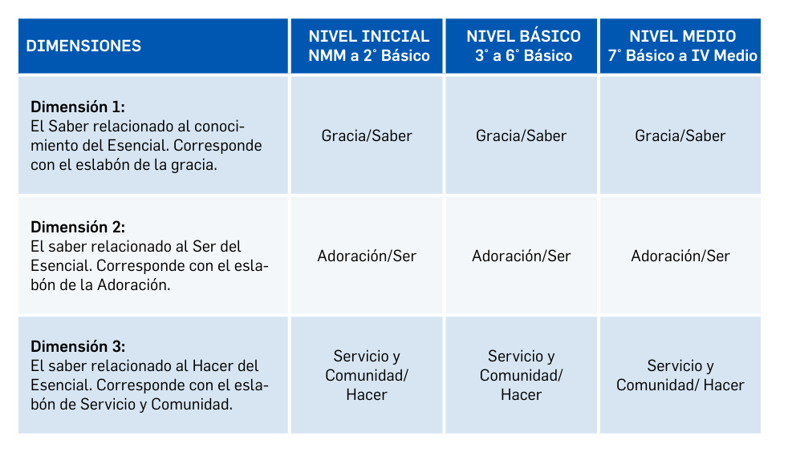
DIMENSIONES

Slide 27
NOMENCLATURA

Slide 28
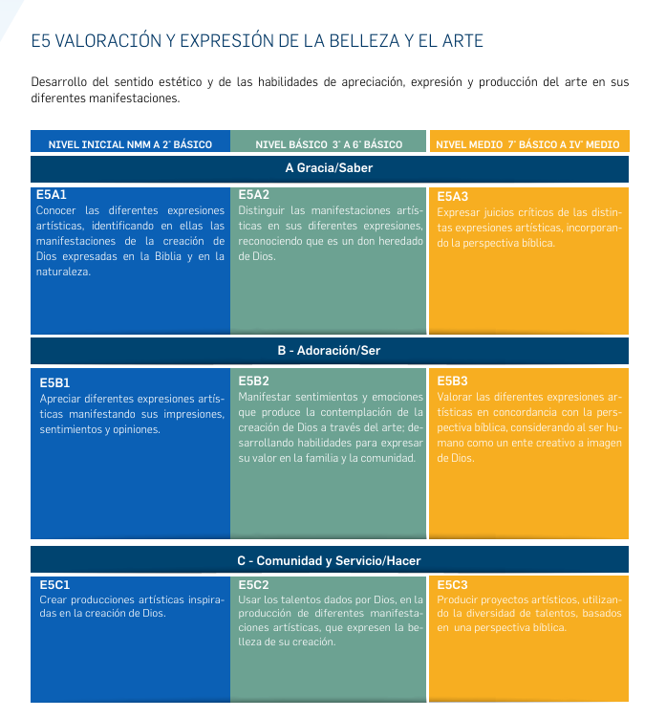
OBJETIVOS ESENCIALES DE APRENDIZAJE (OEA)

Slide 29
Progresión de Esenciales por ASIGNATURA

Slide 30
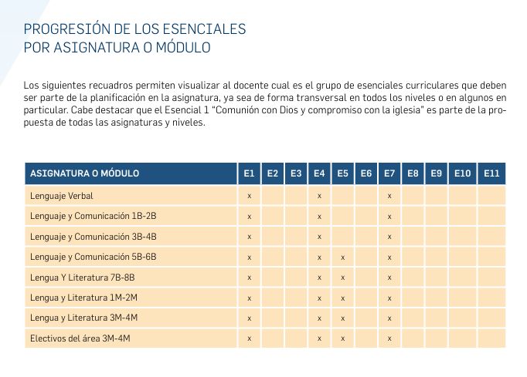

Slide 31
Progresión de Esenciales por NIVEL

Slide 32
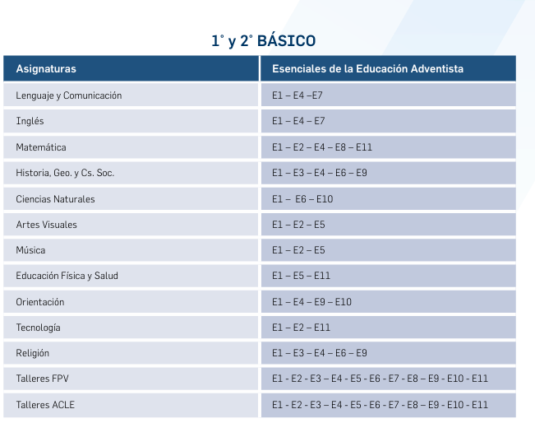

Slide 33
Modelo de PLANIFICACIÓN

Slide 34
El PCI entrega el modelo de planificación que pretende asegurar la articulación de los elementos identitarios en el aula con los Objetivos de Aprendizajes del MINEDUC, otorgando propuestas y ejemplos para su mejor implementación y comprensión.

Slide 35
PLANIFICACIÓN CURRICULAR:
Identificación

Slide 36
PLANIFICACIÓN POR UNIDAD
FORMATO DE PLANIFICACIÓN - MEI SEA Chile
Nombre del Docente |  | Periodo (Semestre/trimestre)
Curso/Nivel |  | N° Semanas
Asignatura/Módulo |  | N° Horas Pedagógicas
Unidad (nombre y número) |  | Fecha de Inicio y Término
1
5
2
6
3
7
4
8

Slide 37
PLANIFICACIÓN CURRICULAR:
Elementos Ministeriales

Slide 38
En algunos casos los Esenciales cumplen la función de especificar a los OAT, en otros de ampliarlo o de orientarlos al carácter confesional de nuestros establecimientos educativos. Cabe destacar que, en ningún caso, los Esenciales de la Educación Adventista reemplazarán los Objetivos de Aprendizaje, Contenidos Mínimos obligatorios, Objetivos de Aprendizajes Transversales o alguno de los componentes del Currículo Nacional en ninguno de los Niveles de Enseñanza o Educación propuestos por el MINEDUC, más bien lo enriquecen y complementan en aspectos que la Educación Adventista considera esenciales y que por su carácter confesional no han sido considerados.
OAT/OEA

Slide 39
ESENCIALES CURRICULARES DE LA UNIDAD (N°, nombre y descripción del Esencial)
Habilidades (MINEDUC)
Objetivos Actitudinales (MINEDUC)
Palabras Claves Según Programa de Estudio y Esenciales Curriculares)
Relación con otras asignaturas (Según Programa de Estudio y Esenciales Curriculares)
OA MINEDUC
DUA (Decreto 83, 2015; Decreto 170, 2009). | ADECUACIONES DE ACCESO
 | ADECUACIONES DE OBJETIVO
9
10
Dan cumplimiento a los decretos, normativas, lineamientos y orientaciones de los programas de estudio ministeriales.
11
12
13
14
15
15.1
15.2

Slide 40
DESGLOSE “Mas buscad primeramente el reino de Dios y su justicia y todo lo demás será por añadidura (Mt. 8:33)
 | OBJETIVO ESENCIAL DE APRENDIZAJE | CONTEXTO BÍBLICO/ ESCRITOS INSPIRADOS | EJE TEMÁTICO | OBJETIVO DE APRENDIZAJE | CONTENIDOS (Del OEA y OA) | ORIENTACIONES Y ESTRATEGIAS METODOLÓGICAS (Para OEA y OA) | RECURSOS | INDICADORES DE EVALUACIÓN
EVALUACIONES |  |  | EVALUACIÓN FORMATIVA
 |  |  | EVALUACIÓN DE PROCESO
 |  |  | EVALUACIÓN SUMATIVA
16
17
18
19
20
21
22
23
24
SEMANA
LECTIVA N°
Dan cumplimiento a los decretos, normativas, lineamientos y orientaciones de los programas de estudio ministeriales.
25
25.1
25.2
25.3

Slide 41
PLANIFICACIÓN CURRICULAR:
Elementos Identitarios

Slide 42
ESENCIALES CURRICULARES DE LA UNIDAD (N°, nombre y descripción del Esencial)
Habilidades (MINEDUC)
Objetivos Actitudinales (MINEDUC)
Palabras Claves Según Programa de Estudio y Esenciales Curriculares)
Relación con otras asignaturas (Según Programa de Estudio y Esenciales Curriculares)
OA MINEDUC
DUA (Decreto 83, 2015; Decreto 170, 2009). | ADECUACIONES DE ACCESO
 | ADECUACIONES DE OBJETIVO
9
10
Dan cumplimiento a las orientaciones de nuestro MEI - SEA Chile.
11
12
13
14
15
15.1
15.2

Slide 43
DESGLOSE “Mas buscad primeramente el reino de Dios y su justicia y todo lo demás será por añadidura (Mt. 8:33)
 | OBJETIVO ESENCIAL DE APRENDIZAJE | CONTEXTO BÍBLICO/ ESCRITOS INSPIRADOS | EJE TEMÁTICO | OBJETIVO DE APRENDIZAJE | CONTENIDOS (Del OEA y OA) | ORIENTACIONES Y ESTRATEGIAS METODOLÓGICAS (Para OEA y OA) | RECURSOS | INDICADORES DE EVALUACIÓN
EVALUACIONES |  |  | EVALUACIÓN FORMATIVA
 |  |  | EVALUACIÓN DE PROCESO
 |  |  | EVALUACIÓN SUMATIVA
16
17
18
19
20
21
22
23
24
SEMANA
LECTIVA N°
Dan cumplimiento a las orientaciones de nuestro MEI - SEA Chile.
25
25.1
25.2
25.3

Slide 44
PLANIFICACIÓN CURRICULAR:
Evaluación

Slide 45
DESGLOSE “Mas buscad primeramente el reino de Dios y su justicia y todo lo demás será por añadidura (Mt. 8:33)
 | OBJETIVO ESENCIAL DE APRENDIZAJE | CONTEXTO BÍBLICO/ ESCRITOS INSPIRADOS | EJE TEMÁTICO | OBJETIVO DE APRENDIZAJE | CONTENIDOS (Del OEA y OA) | ORIENTACIONES Y ESTRATEGIAS METODOLÓGICAS (Para OEA y OA) | RECURSOS | INDICADORES DE EVALUACIÓN
EVALUACIONES |  |  | EVALUACIÓN FORMATIVA
 |  |  | EVALUACIÓN DE PROCESO
 |  |  | EVALUACIÓN SUMATIVA
17
18
19
20
21
22
23
24
16
SEMANA
LECTIVA N°
Esencial Transversal (E1)
Esenciales Disciplinares (E5, E6, E7, E8, E11).
Esenciales Formativos (E2, E3, E4, E9, E10)
25
25.1
25.2
25.3

Slide 46
PLANIFICACIÓN CURRICULAR:
Ejemplo

Slide 47
Programas MINEDUC
PLANIFICACIÓN POR UNIDAD
FORMATO DE PLANIFICACIÓN - MEI SEA Chile
Nombre del Docente |  | Periodo (Semestre/trimestre) | 1° Semestre
Curso/Nivel | 1° Básico | N° Semanas | 7
Asignatura/Módulo | MATEMÁTICA | N° Horas Pedagógicas | 56
Unidad (nombre y número) | 2: Números, patrones numéricos y geométricos, figuras 2D y 3D | Fecha de Inicio y Término | mayo-junio
1
5
2
6
3
7
4
8

Slide 48
9
ESENCIALES CURRICULARES DE LA UNIDAD (N°, nombre y descripción del Esencial) E1 COMUNIÓN CON DIOS Y COMPROMISO CON LA IGLESIA Desarrollo de una relación redentora con Cristo y de una sana vida devocional; sentido de pertenencia y compromiso con la IASD, y la misión mundial evangélica dada por Jesús a sus seguidores. E2 ORIENTACIÓN AL TRABAJO ÚTIL Desarrollo de hábitos de laboriosidad y de una actitud positiva hacia el trabajo y el aprendizaje de habilidades prácticas, relacionadas con las capacidades y talentos del estudiante, para la formación del carácter y la promoción de un espíritu emprendedor. E4 PENSAMIENTO ANALÍTICO Y REFLEXIVO PARA LA TOMA DE DECISIONES SABIAS Desarrollo de las facultades superiores del pensamiento y de habilidades para distinguir correctamente lo verdadero de lo falso, lo valioso de lo menos importante y lo profundo de lo superficial, para la toma de decisiones sabias. E8 MANEJO DE HABILIDADES MATEMÁTICAS Dominio de las habilidades matemáticas y de las ciencias exactas, que faciliten la comprensión de la realidad y que ayuden al estudiante en su desarrollo personal, social y académico.
PCI

Slide 49
10
Habilidades (MINEDUC) | › Componer y descomponer cantidades. › Representar cantidades. › Representar unidades y decenas de un número. › Comparar números, figuras geométricas, mediciones de tiempo, recopilaciones de información, patrones. › Comunicar los descubrimientos, procedimientos y estrategias usadas para resolver un problema. › Describir la posición de objetos y personas con claridad.
Objetivos Actitudinales (MINEDUC) | › Manifestar interés y curiosidad por el aprendizaje de las matemáticas. › Manifestar una actitud positiva frente a sí mismo y sus capacidades.
Programas MINEDUC
11

Slide 50
PCI
12
Palabras Claves Según Programa de Estudio y Esenciales Curriculares) | ESENCIALES: Dios Sustentador, concreto, pictórico, simbólico, autonomía, trabajo colaborativo, relaciones positivas entre pares. MINEDUC: Números hasta 100 - unidades - decenas - figuras 3D y 2D
Relación con otras asignaturas (Según Programa de Estudio y Esenciales Curriculares) | Ciencias Naturales Historia y Geografía Religión
OA MINEDUC | OA1-OA3-OA4-OA6-OA11-OA14-OA8-OA5
DUA (Decreto 83, 2015; Decreto 170, 2009). | ADECUACIONES DE ACCESO
 | ADECUACIONES DE OBJETIVO
13
Programa MINEDUC
14
15
15.1
15.2

Slide 51
12
Palabras Claves Según Programa de Estudio y Esenciales Curriculares) | ESENCIALES: Dios Sustentador, concreto, pictórico, simbólico, autonomía, trabajo colaborativo, relaciones positivas entre pares. MINEDUC: Números hasta 100 - unidades - decenas - figuras 3D y 2D
Relación con otras asignaturas (Según Programa de Estudio y Esenciales Curriculares) | Ciencias Naturales Historia y Geografía Religión
OA MINEDUC | OA1-OA3-OA4-OA6-OA11-OA14-OA8-OA5
DUA (Decreto 83, 2015; Decreto 170, 2009). | ADECUACIONES DE ACCESO
 | ADECUACIONES DE OBJETIVO
Equipo PIE
13
14
15
15.1
15.2

Slide 52
DESGLOSE “Mas buscad primeramente el reino de Dios y su justicia y todo lo demás será por añadidura (Mt. 8:33)
 | OBJETIVO ESENCIAL DE APRENDIZAJE | CONTEXTO BÍBLICO/ ESCRITOS INSPIRADOS | EJE TEMÁTICO | OBJETIVO DE APRENDIZAJE | CONTENIDOS (Del OEA y OA) | ORIENTACIONES Y ESTRATEGIAS METODOLÓGICAS (Para OEA y OA) | RECURSOS | INDICADORES DE EVALUACIÓN
1
EVALUACIONES |  |  | EVALUACIÓN FORMATIVA
 |  |  | EVALUACIÓN DE PROCESO
 |  |  | EVALUACIÓN SUMATIVA
16
17
18
19
20
21
22
23
24
SEMANA
LECTIVA N°
E1B1
Compartir el amor de un Dios creador y sustentador, al relacionarse con su familia y su entorno más cercano.
25
25.1
25.2
25.3

Slide 53
DESGLOSE “Mas buscad primeramente el reino de Dios y su justicia y todo lo demás será por añadidura (Mt. 8:33)
 | OBJETIVO ESENCIAL DE APRENDIZAJE | CONTEXTO BÍBLICO/ ESCRITOS INSPIRADOS | EJE TEMÁTICO | OBJETIVO DE APRENDIZAJE | CONTENIDOS (Del OEA y OA) | ORIENTACIONES Y ESTRATEGIAS METODOLÓGICAS (Para OEA y OA) | RECURSOS | INDICADORES DE EVALUACIÓN
1
EVALUACIONES |  |  | EVALUACIÓN FORMATIVA
 |  |  | EVALUACIÓN DE PROCESO
 |  |  | EVALUACIÓN SUMATIVA
16
17
18
19
20
21
22
23
24
SEMANA
LECTIVA N°
- Parábola de la oveja perdida (Lc. 15:1-7).
- Animales ingresan en parejas al arca de Noé (Gn. 7).
- Las ofrendas de paz: 2 bueyes, 5 carneros, 5 machos cabríos y 5 corderos de un año (Nm. 7).
- Regalo de José a su padre: 10 asnos cargados de lo mejor de Egipto y 10 asnas cargadas con trigo, pan y comida (Gn. 45: 23, 24).
25
25.1
25.2
25.3

Slide 54
DESGLOSE “Mas buscad primeramente el reino de Dios y su justicia y todo lo demás será por añadidura (Mt. 8:33)
 | OBJETIVO ESENCIAL DE APRENDIZAJE | CONTEXTO BÍBLICO/ ESCRITOS INSPIRADOS | EJE TEMÁTICO | OBJETIVO DE APRENDIZAJE | CONTENIDOS (Del OEA y OA) | ORIENTACIONES Y ESTRATEGIAS METODOLÓGICAS (Para OEA y OA) | RECURSOS | INDICADORES DE EVALUACIÓN
1
EVALUACIONES |  |  | EVALUACIÓN FORMATIVA
 |  |  | EVALUACIÓN DE PROCESO
 |  |  | EVALUACIÓN SUMATIVA
16
17
18
19
20
21
22
23
24
SEMANA
LECTIVA N°
Números y operaciones
25
25.1
25.2
25.3

Slide 55
DESGLOSE “Mas buscad primeramente el reino de Dios y su justicia y todo lo demás será por añadidura (Mt. 8:33)
 | OBJETIVO ESENCIAL DE APRENDIZAJE | CONTEXTO BÍBLICO/ ESCRITOS INSPIRADOS | EJE TEMÁTICO | OBJETIVO DE APRENDIZAJE | CONTENIDOS (Del OEA y OA) | ORIENTACIONES Y ESTRATEGIAS METODOLÓGICAS (Para OEA y OA) | RECURSOS | INDICADORES DE EVALUACIÓN
1
EVALUACIONES |  |  | EVALUACIÓN FORMATIVA
 |  |  | EVALUACIÓN DE PROCESO
 |  |  | EVALUACIÓN SUMATIVA
16
17
18
19
20
21
22
23
24
SEMANA
LECTIVA N°
OA1
Contar números del 0 al 100 de 1 en 1, de 2 en 2, de 5 en 5 y de 10 en 10, hacia adelante y hacia atrás, empezando por cualquier número menor que 100.
25
25.1
25.2
25.3

Slide 56
DESGLOSE “Mas buscad primeramente el reino de Dios y su justicia y todo lo demás será por añadidura (Mt. 8:33)
 | OBJETIVO ESENCIAL DE APRENDIZAJE | CONTEXTO BÍBLICO/ ESCRITOS INSPIRADOS | EJE TEMÁTICO | OBJETIVO DE APRENDIZAJE | CONTENIDOS (Del OEA y OA) | ORIENTACIONES Y ESTRATEGIAS METODOLÓGICAS (Para OEA y OA) | RECURSOS | INDICADORES DE EVALUACIÓN
1
EVALUACIONES |  |  | EVALUACIÓN FORMATIVA
 |  |  | EVALUACIÓN DE PROCESO
 |  |  | EVALUACIÓN SUMATIVA
16
17
18
19
20
21
22
23
24
SEMANA
LECTIVA N°
OEA
- El amor de un Dios Creador y Sustentador.
- Las relaciones entre hermanos de una familia.
OA
- Lectura y conteo de números hasta 100.
25
25.1
25.2
25.3

Slide 57
DESGLOSE “Mas buscad primeramente el reino de Dios y su justicia y todo lo demás será por añadidura (Mt. 8:33)
 | OBJETIVO ESENCIAL DE APRENDIZAJE | CONTEXTO BÍBLICO/ ESCRITOS INSPIRADOS | EJE TEMÁTICO | OBJETIVO DE APRENDIZAJE | CONTENIDOS (Del OEA y OA) | ORIENTACIONES Y ESTRATEGIAS METODOLÓGICAS (Para OEA y OA) | RECURSOS | INDICADORES DE EVALUACIÓN
1
EVALUACIONES |  |  | EVALUACIÓN FORMATIVA
 |  |  | EVALUACIÓN DE PROCESO
 |  |  | EVALUACIÓN SUMATIVA
16
17
18
19
20
21
22
23
24
SEMANA
LECTIVA N°
- Reflexión acerca del amor de Dios por sus hijos reflejado en la parábola de la oveja perdida. Conteo de ovejas (Conteo de 1 en 1 hasta el 100).
- Reflexión acerca del amor de nuestro Dios Creador por sus criaturas evidenciado en el relato del diluvio. Conteo de parejas de animales que ingresan en el arca de Noé (Conteo de 2 en 2).
- Reflexión acerca de la dedicación a Dios evidenciado en las ofrendas de paz. Conteo de carneros, machos cabríos y corderos (Conteo de 5 en 5).
- Reflexión acerca de la importancia de "no pelear entre hermanos” (Gn. 45:24) evidenciada en la historia de José y sus hermanos. Conteo de los asnos que José regaló a su padre (Conteo de 10 en 10).
25
25.1
25.2
25.3

Slide 58
DESGLOSE “Mas buscad primeramente el reino de Dios y su justicia y todo lo demás será por añadidura (Mt. 8:33)
 | OBJETIVO ESENCIAL DE APRENDIZAJE | CONTEXTO BÍBLICO/ ESCRITOS INSPIRADOS | EJE TEMÁTICO | OBJETIVO DE APRENDIZAJE | CONTENIDOS (Del OEA y OA) | ORIENTACIONES Y ESTRATEGIAS METODOLÓGICAS (Para OEA y OA) | RECURSOS | INDICADORES DE EVALUACIÓN
1
EVALUACIONES |  |  | EVALUACIÓN FORMATIVA
 |  |  | EVALUACIÓN DE PROCESO
 |  |  | EVALUACIÓN SUMATIVA
16
17
18
19
20
21
22
23
24
SEMANA
LECTIVA N°
Biblia
Franelógrafo
Pizarra, plumones
Texto de estudio
Cuaderno
Caja mackinder
Bloques multibase
25
25.1
25.2
25.3

Slide 59
DESGLOSE “Mas buscad primeramente el reino de Dios y su justicia y todo lo demás será por añadidura (Mt. 8:33)
 | OBJETIVO ESENCIAL DE APRENDIZAJE | CONTEXTO BÍBLICO/ ESCRITOS INSPIRADOS | EJE TEMÁTICO | OBJETIVO DE APRENDIZAJE | CONTENIDOS (Del OEA y OA) | ORIENTACIONES Y ESTRATEGIAS METODOLÓGICAS (Para OEA y OA) | RECURSOS | INDICADORES DE EVALUACIÓN
1
EVALUACIONES |  |  | EVALUACIÓN FORMATIVA
 |  |  | EVALUACIÓN DE PROCESO
 |  |  | EVALUACIÓN SUMATIVA
16
17
18
19
20
21
22
23
24
SEMANA
LECTIVA N°
Cuentan de 5 en 5 y de 10 en 10 números hasta 100.
Cuentan números de 2 en 2 y de 5 en 5 por tramos hasta 100. Por ejemplo, de 2 en 2, de 5 en 5 desde 75 a 90.
Cuentan números hacia atrás por tramos de 2 en 2, de 5 en 5 y de 10 en 10. Por ejemplo, desde 85 a 70.
25
25.1
25.2
25.3

Slide 60
DESGLOSE “Mas buscad primeramente el reino de Dios y su justicia y todo lo demás será por añadidura (Mt. 8:33)
 | OBJETIVO ESENCIAL DE APRENDIZAJE | CONTEXTO BÍBLICO/ ESCRITOS INSPIRADOS | EJE TEMÁTICO | OBJETIVO DE APRENDIZAJE | CONTENIDOS (Del OEA y OA) | ORIENTACIONES Y ESTRATEGIAS METODOLÓGICAS (Para OEA y OA) | RECURSOS | INDICADORES DE EVALUACIÓN
1
EVALUACIONES |  |  | EVALUACIÓN FORMATIVA
 |  |  | EVALUACIÓN DE PROCESO
 |  |  | EVALUACIÓN SUMATIVA
16
FORMATIVA
Aprendizajes que se desprenden de los esenciales formativos E1, E2 y E4.
DE PROCESO
Tareas asignadas en el aula.
SUMATIVA
Prueba escrita que mide los aprendizajes disciplinares de la unidad.
17
18
19
20
21
22
23
24
SEMANA
LECTIVA N°
25
25.1
25.2
25.3

Slide 61
DINÁMICA 2:
Para reflexionar

Slide 62
1. ¿Qué beneficios logran visualizar de la implementación del PCI?

Slide 63
2. ¿Este modelo de planificación da respuesta a los requerimientos ministeriales?

Slide 64
3. ¿Qué características se requieren del cuerpo docente para la implementación del PCI?

Slide 65
4. ¿Qué recursos materiales se requieren para la implementación del PCI?

Slide 66
5. ¿Qué postura suelen tomar o creen que tomarán los apoderados frente a la implementación del PCI?

Slide 67
6. ¿Cuál es o será el impacto que produce en los estudiantes la implementación del PCI?

Slide 68
7. ¿Qué acciones se sugieren implementar en tu colegio para el éxito en la implementación del PCI?

Slide 69
8. ¿Cómo se puede dar seguimiento a la implementación del MEI y el PCI, para asegurarnos que estamos Integrando la Fe en la enseñanza?

Slide 70
“Presentad a vuestros hijos la sencillez de la Palabra, y ellos estarán seguros…
Únicamente los que cooperan con el cielo en el plan de salvación, pueden saber lo que significa en su sencillez la verdadera educación”
Consejos para los Maestros, pág. 16.

